Slide 1
§ 21. Общественно-политическая обстановка во второй половине 1960-х — 1980-е гг.

Slide 2
Проверка д/з

Slide 3
План урока
Вторая половина 1960-х - первая половина 1980-х гг.
Политика перестройки и многопартийность

Slide 4
1. Вторая половина 1960-х - первая половина 1980-х гг.

Slide 5
Основные положения
Дальнейшее усиление роли коммунистической партии
Провозглашалась руководящая и направляющая роль и сила Коммунистической партии БССР
Было объявлено о формировании новой общности "советского народа"
Дальнейшее давление и притеснение религий
Широкое участие граждан в партийных, профсоюзных, комсомольских и общественных организациях

Slide 6
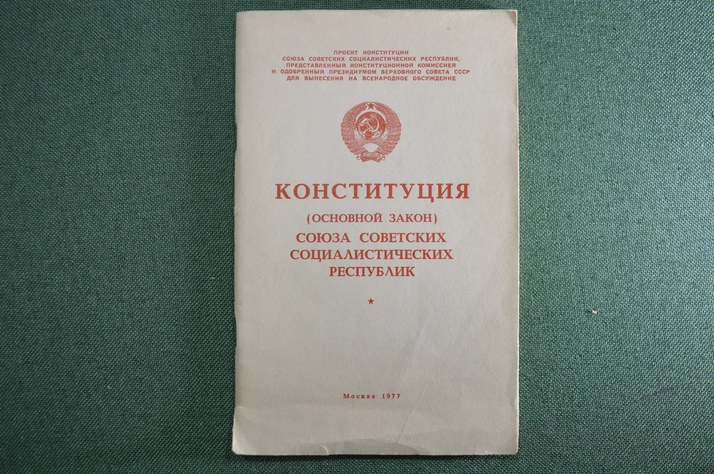
Конституция 1977 г. - конституция "Развитого социализма"

Slide 7

Из конституции...
Статья 6. Руководящей и направляющей силой советского общества, ядром его политической системы, государственных и общественных организаций является Коммунистическая партия Советского Союза. КПСС существует для народа и служит народу. Вооруженная марксистско-ленинским учением, Коммунистическая партия определяет генеральную перспективу развития общества, линию внутренней и внешней политики СССР, руководит великой созидательной деятельностью советского народа, придает планомерный научно обоснованный характер его борьбе за победу коммунизма.

Slide 8
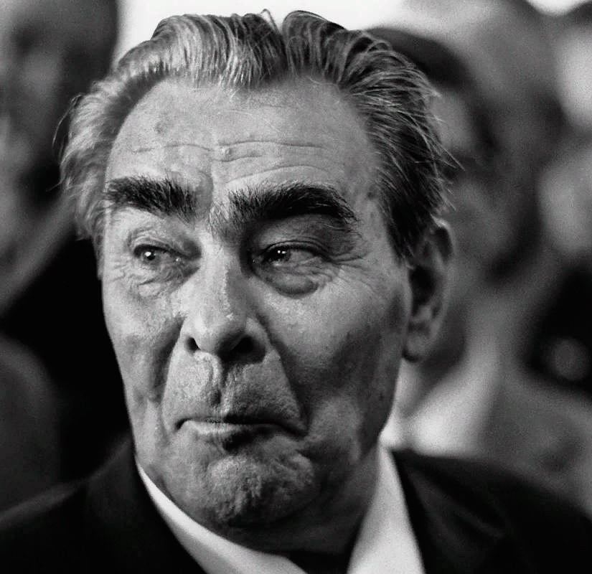
Брежнев Леонид Ильич
советский государственный и партийный деятель, занимавший высшую руководящую должность в КПСС в течение 18 лет (с 1964 и до своей смерти в 1982 году)

Slide 9
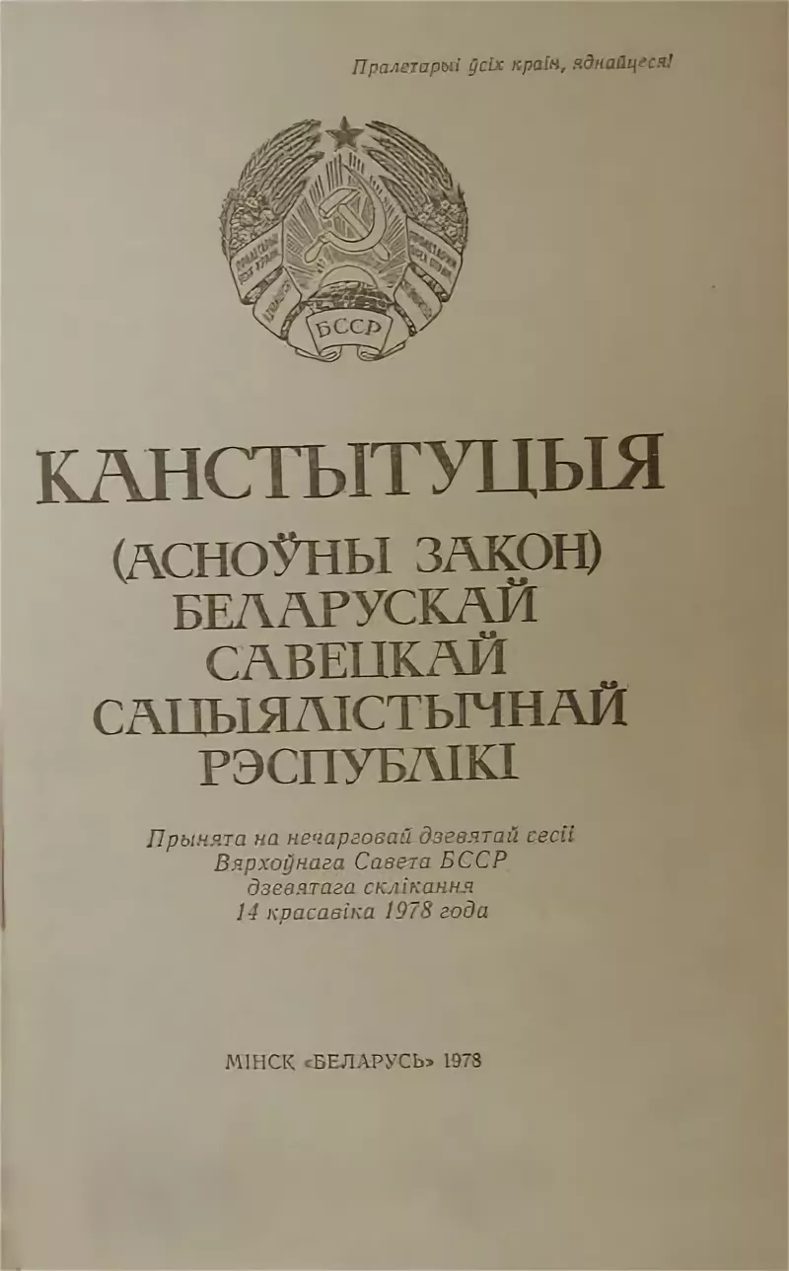
Конституция БССР 1978 г.

Slide 10
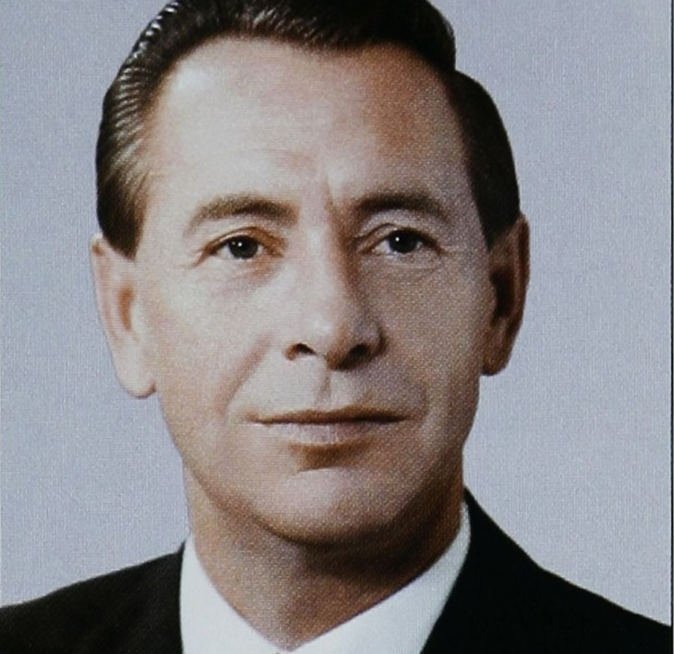
Пётр Миронович Машеров
Советский партийный и государственный деятель. Первый секретарь ЦК Компартии Белоруссии (1965—1980).

Slide 11
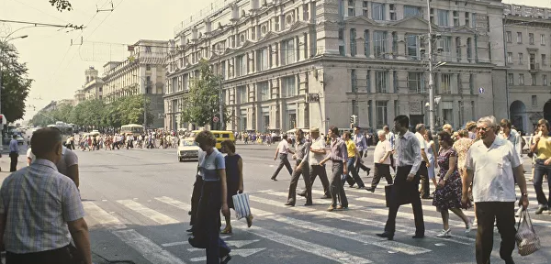

Slide 12
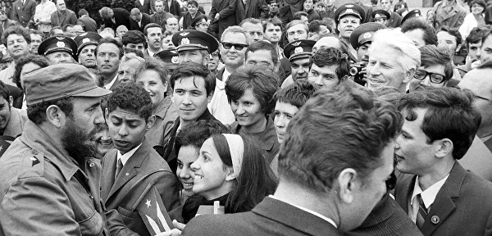

Slide 13
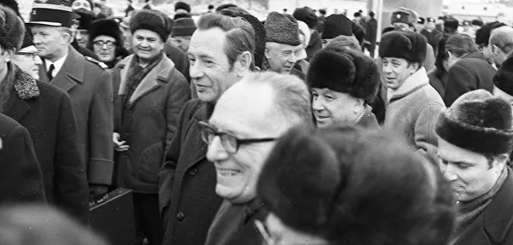

Slide 14
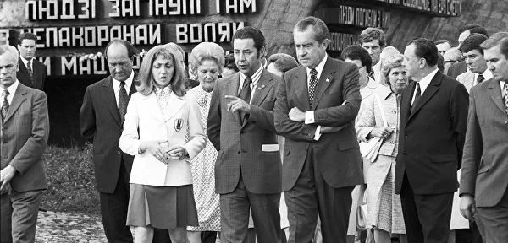

Slide 15
2. Политика перестройки и многопартийность

Slide 16
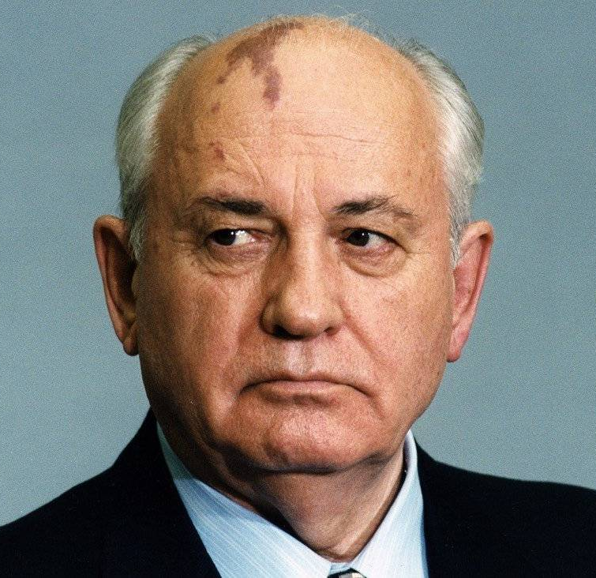
Михаил Сергеев Горбачев
советский и российский государственный, политический, партийный и общественный деятель. Последний Генеральный секретарь ЦК КПСС (1985—1991). Последний Председатель Президиума Верховного Совета СССР (1988—1989), затем первый председатель Верховного Совета СССР (1989—1990). Первый и единственный президент СССР (1990—1991).

Slide 17
Причины политики перестройки
Серьезные социально-экономические проблемы
Кризис коммунистической идеологии и падение доверия к коммунистической партии
Кризис межнациональных отношений
Кризис командно-административной системы

Slide 18
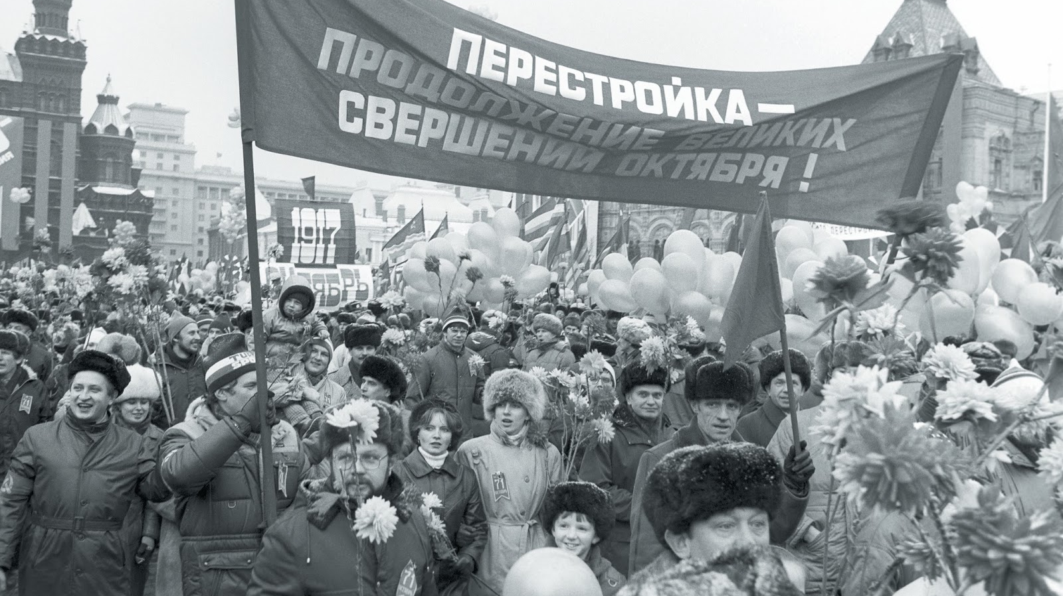

Slide 19
Мероприятия перестройки
Провозглашение принципа гласности - открытости информации о прошлом и настоящем страны, возможность выражать критическое отношение к власти и идеологии
Выборы депутатов на альтернативной основе
отменена шестая статья Конституции СССР, в которой закреплялась руководящая и направляющая роль Коммунистической партии
Зарождение и формирование многопартийности в Беларуси

Slide 20
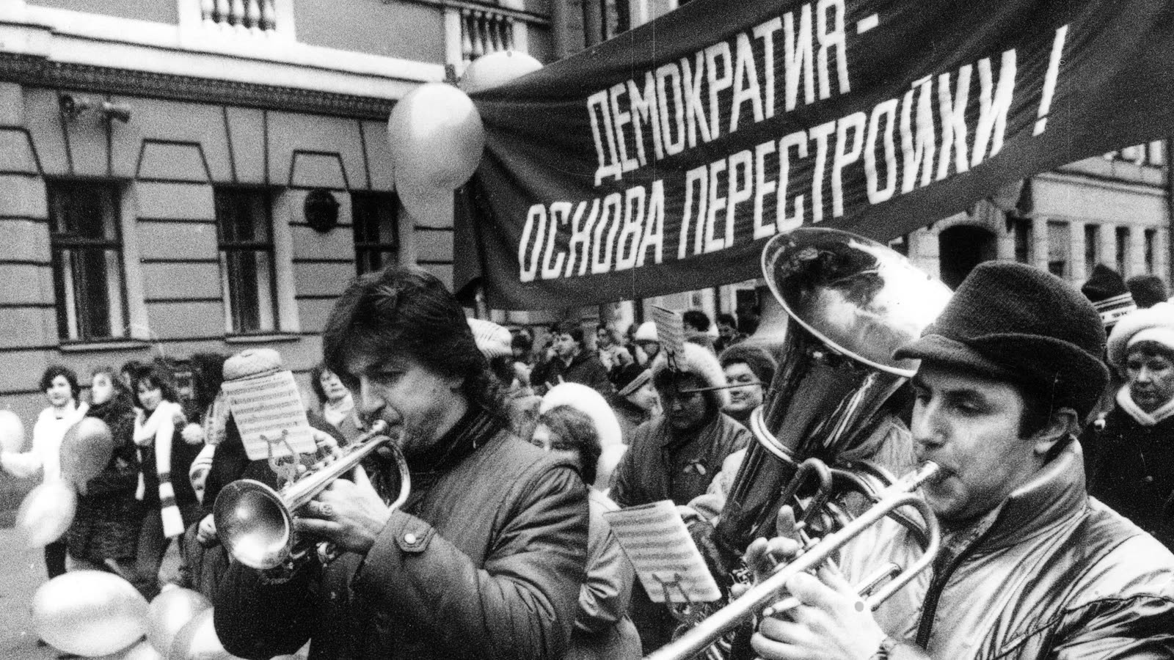

Slide 21
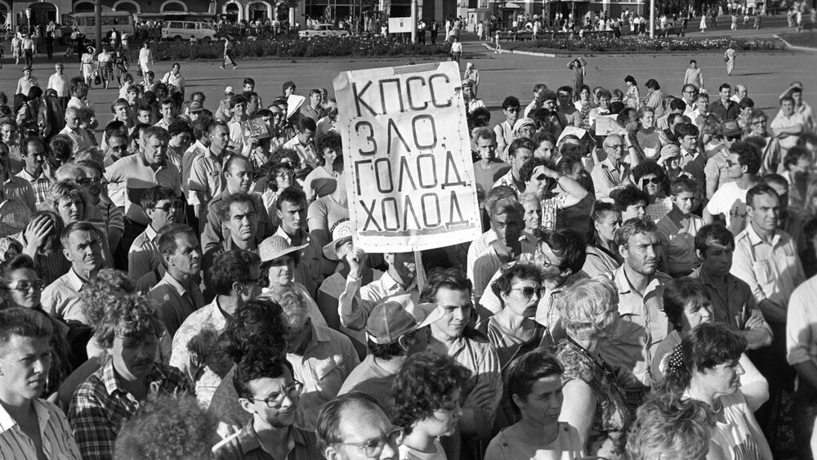

Slide 22
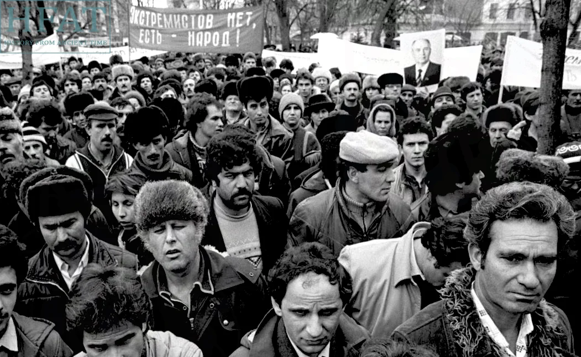

Slide 23
Последствия перестройки
Формирование многопартийности и оппозиции в Верховном Совете БССР
В 1989 г. сформировалась политическая организация под названием «Белорусский народный фронт за перестройку „Адраджэньне“» (БНФ)
В начале 1990-х гг. в Беларуси возникло около 10 политических партий. Среди них — Белорусская социал-демократическая Грамада, Объединенная демократическая пар  ­ тия Беларуси и др.

Slide 24
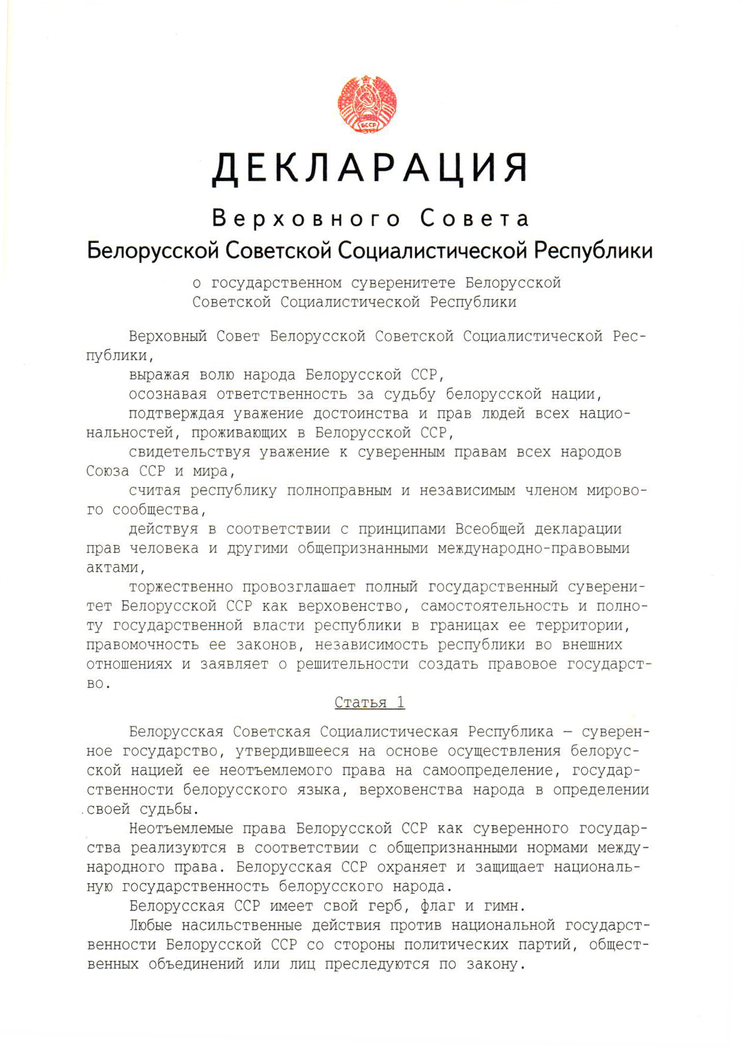
27 июля 1990 г. - Декларация «О государственном суверенитете Белорусской Советской Социалистической Республики».

Slide 25
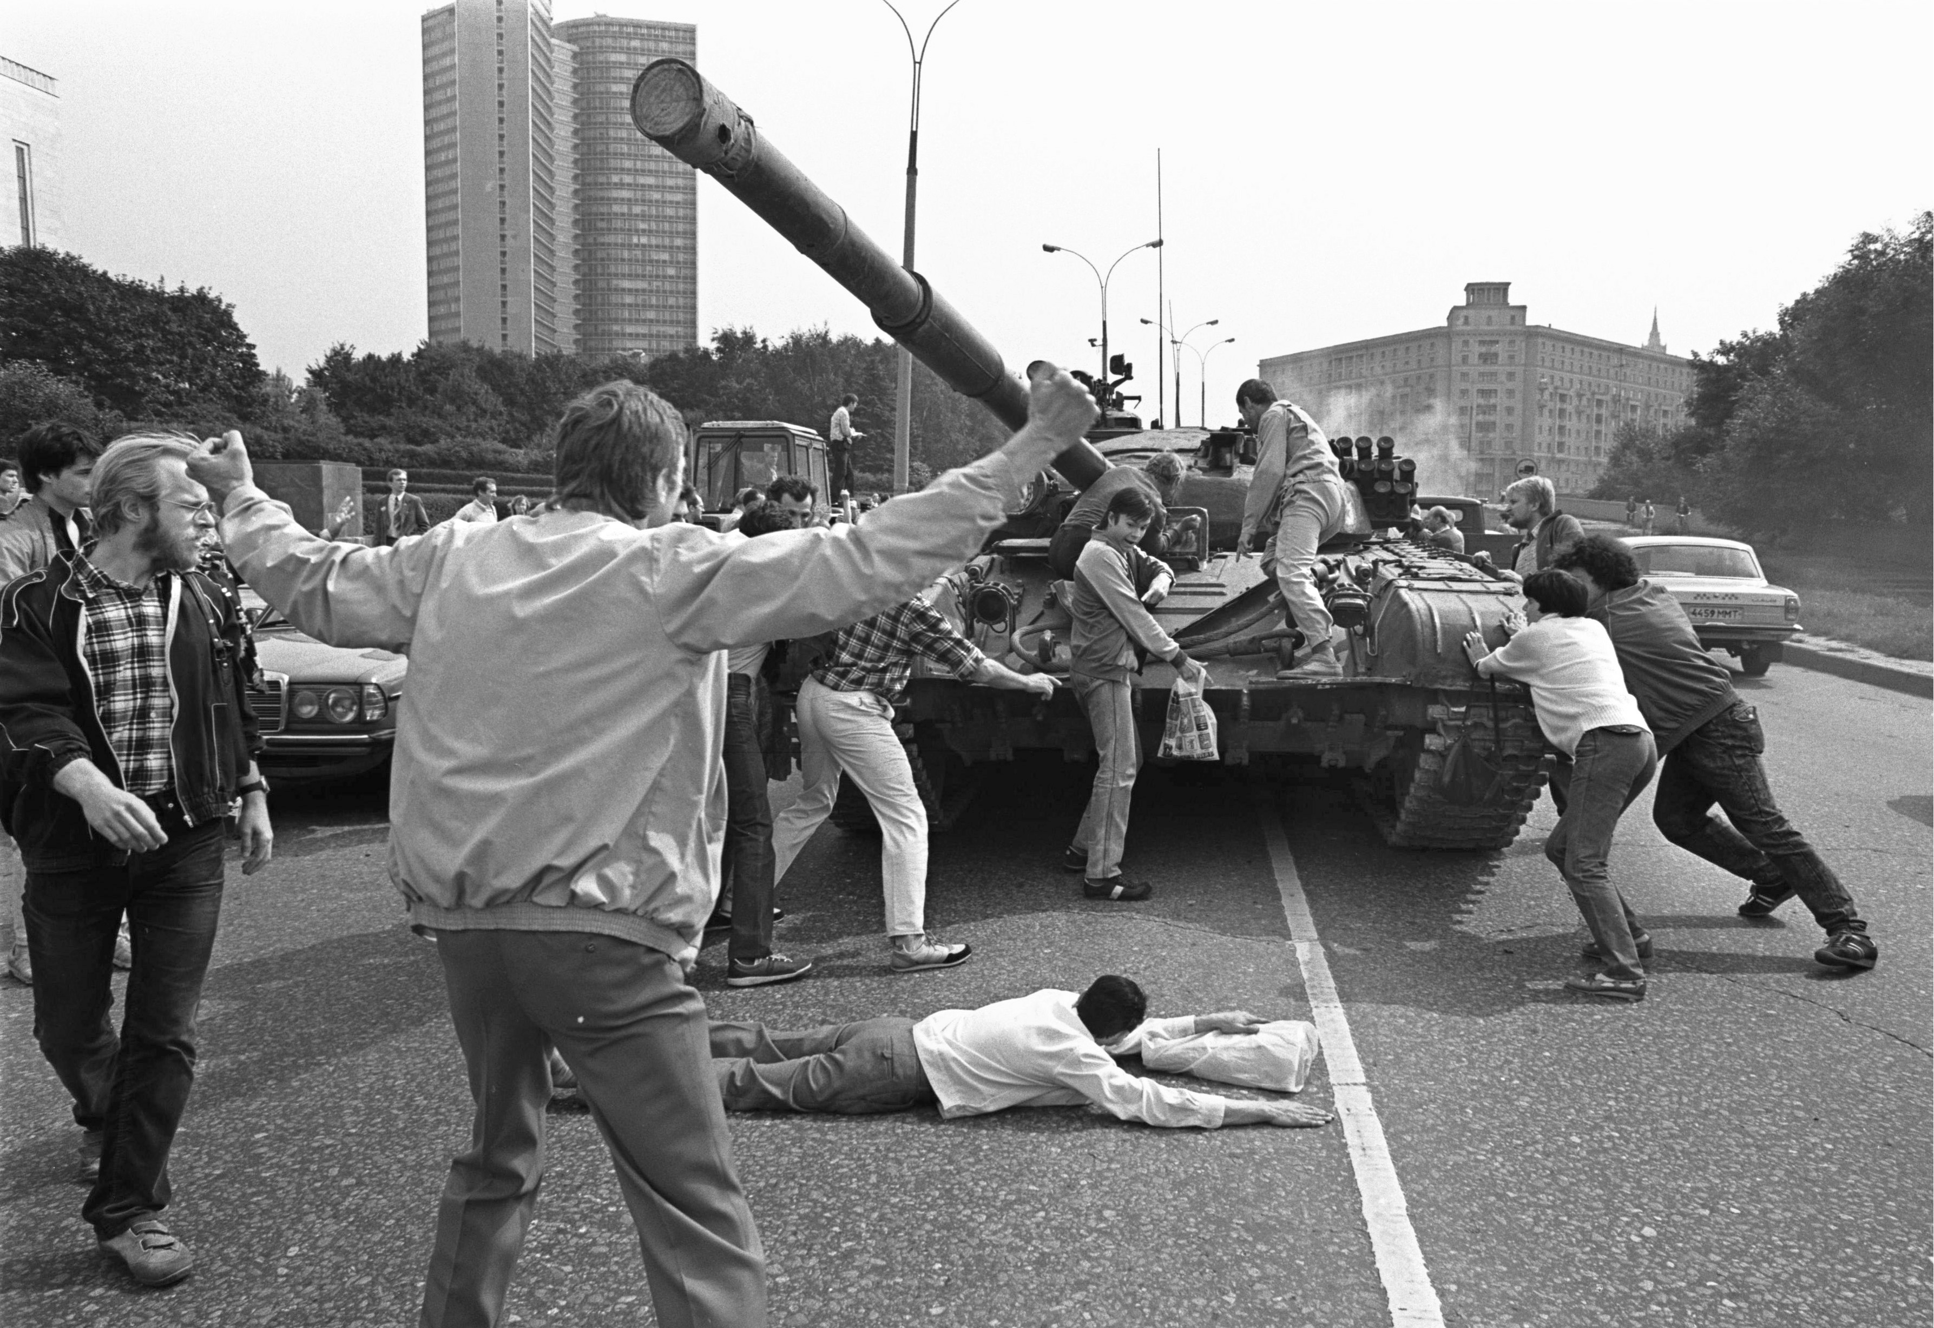
Август 1991 г. - попытка путча в Москве

Slide 26
25 августа - «О временном приостановлении деятельности КПБ — КПСС на территории Республики Беларусь»

Slide 27
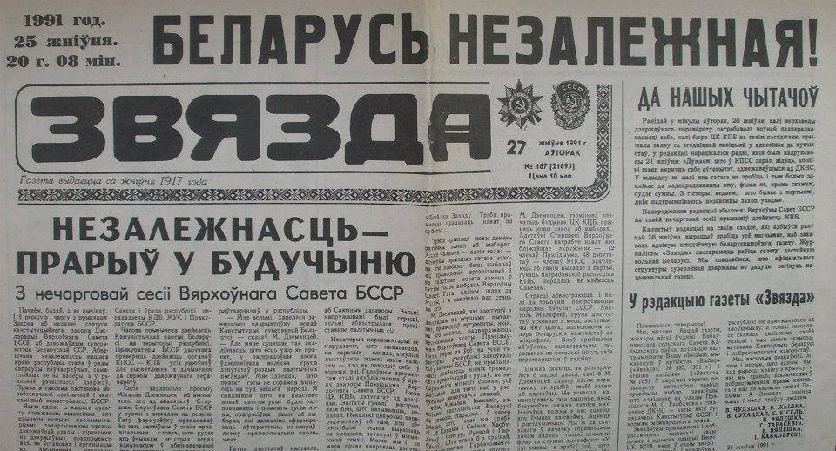
25 августа 1991 г. - признание декларации «О государственном суверенитете Белорусской Советской Социалистической Республики» в качестве закона

Slide 28
Контроль знаний

Slide 29
Домашнее задание

Slide 30

Тест, д/з, отметки и материалы

